Slide 1
Programozás 3. előadás

Slide 2
Tartalom
Programozási tételek – a lényeg
Sorozatszámítás – összegzés…
Megszámolás
Maximum-kiválasztás
Keresés
Eldöntés
Kiválasztás
Programozás tételek – visszatekintés

Slide 3
Programozási tételek (PrT) lényege
Célja:
Bizonyíthatóan helyes sablon, amelyre magasabb szinten lehet építeni a megoldást. (A fejlesztés gyorsabb és biztonságosabb.)
Szerkezete:
absztrakt feladat specifikáció
absztrakt algoritmus
Egy fontos előzetes megjegyzés:
A bemenet legalább egy sorozat…
Notes:
Bizonyításhoz pl.: http://people.inf.elte.hu/szlavi/PrM4felev/FormModsz.ppt 29-48. diák.

Slide 4
Programozási tételek (PrT) lényege
Felhasználásának menete:
a konkrét feladat specifikálása
a specifikációban a PrT-ek megsejtése
a konkrét feladat és az absztrakt feladat paramétereinek egymáshoz rendelése
a konkrét algoritmus „generálása” a megsejtett PrT-ek absztrakt algoritmusok alapján, 3. szerint átparaméterezve
hatékonyítás programtranszformációkkal

Slide 5
Programozási tételek
Mi az, hogy programozási tétel? Típusfeladat általános megoldása.
Sorozat → érték
Sorozat → sorozat
Sorozat → sorozatok
Sorozatok → sorozat
Sorozat → érték

Slide 6
1. Sorozatszámítás
Feladatok:
Ismerjük egy ember havi bevételeit és kiadásait. Adjuk meg, hogy év végére mennyivel nőtt a vagyona!
Ismerjük egy autóversenyző körönkénti idejét. Adjuk meg az átlagkörének idejét!
Adjuk meg az N számhoz az N faktoriális értékét!
Ismerjük egy iskola szakköreire járó tanulóit, szakkörönként. Adjuk meg, kik járnak szakkörre!
Ismerünk N szót. Adjuk meg a belőlük összeállított mondatot!

Slide 7
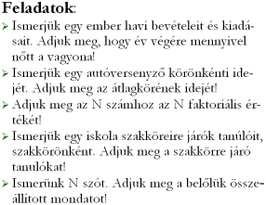
1. Sorozatszámítás
Csoportosítsunk:
Számok összege: „vagyon”, „köridők”
Számok szorzata: „faktoriális”
Halmazok uniója: „szakkörök”
Szavak egymásutánja: „szavak”
Mi bennük a közös?
N „valamiből” kell kiszámolni „kumuláltan” egy „valamit”!
Pl. Σ – vagyon/köridők; Π – faktoriális; ∪ – szakkörök; & – szavak

Slide 8

1. Sorozatszámítás
Specifikáció:
Bemenet: N∈N, X_{1..N}∈H^{N}
Kimenet: S∈H
Előfeltétel: –
Utófeltétel: S=F(X_{1..N})
F: H^{N} → H, Σ – N tagú összeg; Π – N tényezős szorzat; ∪ – N halmaz uniója; & – N szöveg konkatenációja …
H: tetszőleges halmaz; H^{N} ={(h₁,…,h_{N})|h_{i}∈H}
(X₁,…,X_{N}) sorozat

Slide 9
1. Sorozatszámítás – összegzés
Specifikáció (összegzés):
Bemenet: N∈N, X_{1..N}∈H^{N}
Kimenet: S∈H
Előfeltétel: –
Utófeltétel: S=
Jól ismert a ∑ definíciója:
H: Z vagy R

Slide 10
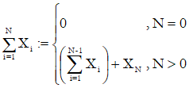
1. Sorozatszámítás
Általános probléma: F: N paraméteres művelet, ahol az N változó.
Megoldás: Visszavezetjük 2-paraméteres műveletre (pl. Σ helyett +) és egy neutrális elemre (+ esetén a 0).
F(X_{1..N}) =f(F(X_{1..N–1}),X_{N}) , ha N>0
F( – )=F₀ , egyébként
Tehát: F:H*→H, F₀∈H,
H* ={(h₁,h₂,…)|h_{i}∈H} H*: H iterált halmaza
Notes:
F₀ „null-elemség”, „neutrális elemség” (neutralitás) tulajdonsága:
F₀:Valami, amely teljesíti, hogy f(F₀,x)=x ∀x:Valami (és f(x,F₀)=x ∀x:Valami).

Slide 11
1. Sorozatszámítás
Specifikáció (az általános):
Bemenet: N∈N, X_{1..N}∈H^{N}
Kimenet: S∈H
Előfeltétel: –
Utófeltétel: S=F(X_{1..N})
Definíció: F:H*→H f:H×H→H, F₀∈H
H* ={(h₁,h₂,…)|h_{i}∈H} H*: H iterált halmaza

Slide 12
1. Sorozatszámítás
Specifikáció’ (tovább általánosítva):
Bemenet: N∈N, X_{1..N}∈H₁^{N}
Kimenet: S∈H₂
Előfeltétel: –
Utófeltétel: S=F(X_{1..N})
Definíció: F:H₁*→H₂ f:H₂×H₁→H₂, F₀∈H₂
H* ={(h₁,h₂,…)|h_{i}∈H} H*: H iterált halmaza

Slide 13
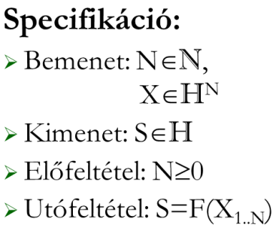
1. Sorozatszámítás
Programváltozók deklarálása
Algoritmus:
Változó N:Egész
Konstans maxN:Egész(???)
Változó X:Tömb[1..maxN:TH] S:TH
Tehát megállapodunk abban, hogy a tételek algoritmusához statikusan deklaráljuk a sorozathoz tartozó tömböt.
maxN: a tömb maximális mérete
–
TH: a H halmaznak megfelelő típus

Slide 14
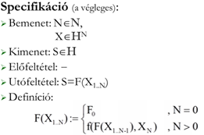
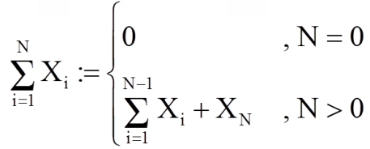
1. Sorozatszámítás
Algoritmus (általánosan):
Σ (összegzés) esetén:
Változó i:Egész
S:=F₀
i=1..N
 | S:=f(S,X[i])
–
Változó i:Egész
S:=0
i=1..N
 | S:=S+X[i]
Notes:
Zöld: határok, Kék: elemek, Piros: műveletek

Slide 15

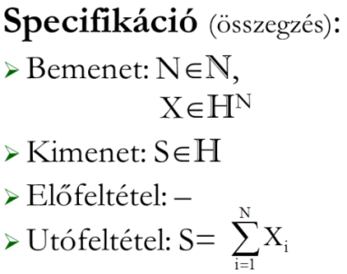
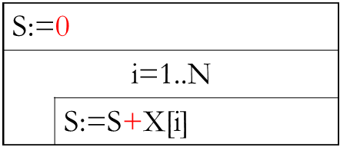
1. Sorozatszámítás példa
Specifikáció:
Bemenet: N∈N, Jöv_{1..N}∈(be×ki)^{N}, be,ki=N
Kimenet: S∈Z
Előfeltétel: –
Utófeltétel: S= Jöv_{i}.be–Jöv_{i}.ki
Algoritmus:
Változó i:Egész
S:=0
i=1..N
 | S:=S+Jöv[i].be–Jöv[i].ki
Notes:
Kékkel a konkrét feladat „specialitásait”, konkrétumait jelöltük.
A (tovább általánosított) Specifikáció’-ból vezethető le ez.

Slide 16
1. Sorozatszámítás
Tanulságok:
A konkrét feladat előfeltétele lehet erősebb, mint a programozási tételé.
A konkrét feladat utófeltétele lehet gyengébb, mint a programozási tételé (lesz ilyen).
Az 1-től N-ig indexelt tömb helyett lehet E-től U-ig indexelt tömb.
Egyetlen tömb elemei helyett lehet a tételben szereplő „i-edik elem” értékét kiszámító kifejezés (több tömbből, több tömbelemből; vagy tömbtől független függvény).

Slide 17
2. Megszámolás
Feladatok:
Ismerjük egy ember havi bevételeit és kiadásait. Adjunk meg, hogy hány hónapban nőtt a vagyona!
Adjuk meg egy természetes szám osztói számát!
Adjuk meg egy ember nevében levő „a” betűk számát!
Adjunk meg az éves statisztika alapján, hogy hány napon fagyott!
Adjuk meg N születési hónap alapján, hogy közöttük hányan születtek télen!

Slide 18
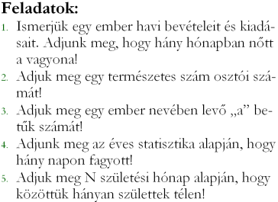
2. Megszámolás
Mi bennük a közös?
N darab „valamire” kell megadni, hogy hány adott tulajdonságú van közöttük.

Slide 19

2. Megszámolás
Specifikáció:
Bemenet: N∈N, X_{1..N}∈H^{N}, T:H→L
Kimenet: Db∈N
Előfeltétel: –
Utófeltétel: Db=
Megjegyzés: A T tulajdonság egy logikai függvényként adható meg. X (sőt H) minden elemről megvizsgálható, hogy rendelkezik-e az adott tulajdonsággal vagy sem.
H: tetszőleges halmaz
T: tetszőleges tulajdonság-függvény

Slide 20
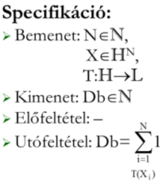
2. Megszámolás
Algoritmus:
Változó i:Egész
Db:=0
i=1..N
 | T(X[i])
 | Db:=Db+1 | ⎯
I
N

Slide 21

2. Megszámolás példa
Specifikáció:
Bemenet: N∈N, Hó_{1..N}∈N^{N}, Téli?:N→L, Téli?(x):=x=1 vagy x=2 vagy x=12
Kimenet: Db∈N
Előfeltétel: ∀i (1≤i≤N): Hó_{i}∈[1..12]
Utófeltétel: Db=
Megjegyzés: a konkrét feladat előfeltétele mindig lehet szigorúbb a tétel előfeltételénél!
x<3 vagy x=12
↕
Hó_{i}<3 vagy Hó_{i} =12

Slide 22

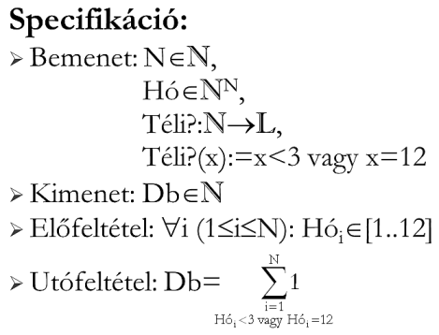
2. Megszámolás példa
Algoritmus:
Kérdés:
Mi lenne, ha az előfeltétel (∀i (1≤i≤N): Hó_{i}∈[1..12]) nem teljesülne?
Változó i:Egész
Db:=0
i=1..N
 | Hó[i]<3 vagy Hó[i]=12
 | Db:=Db+1 | ⎯
I
N

Slide 23
3. Maximum-kiválasztás
Feladatok:
Ismerjük egy ember havi bevételeit és kiadásait. Adjunk meg, hogy melyik hónapban nőtt legjobban a vagyona!
Adjuk meg N ember közül az ábécében utolsót!
Adjuk meg N ember közül azt, aki a legtöbb ételt szereti!
Adjunk meg az éves statisztika alapján a legmelegebb napot!
Adjuk meg N születésnap alapján azt, akinek idén először van születésnapja!

Slide 24
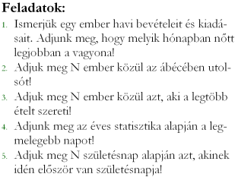
3. Maximum-kiválasztás
Mi bennük a közös?
N darab „valami” közül kell megadni a legnagyobbat (vagy a legkisebbet).
Fontos:
A „valamik” között értelmezhető egy rendezési reláció. Ha legalább 1 „valamink” van, akkor legnagyobb (legkisebb) is biztosan van közöttük!

Slide 25


3. Maximum-kiválasztás
Specifikáció:
Bemenet: N∈N, X_{1..N}∈H^{N}
Kimenet: Max∈N, MaxÉrt∈H
Előfeltétel: N>0
Utófeltétel: 1≤Max≤N és ∀i (1≤i≤N): X_{Max}≥X_{i} és
Maxért=X_{Max}
másképp:
Léteznie kell a ≥:H×H→L rendezési relációnak!
A cél egy szummával azonos „tömörségű” operátorral kifejezni.

Slide 26
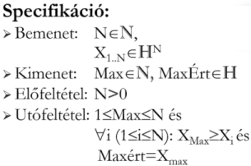
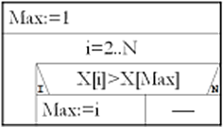
3. Maximum-kiválasztás (maximális érték és index)
Algoritmus:
Változó i:Egész
MaxÉrt:=X[1]; Max:=1
i=2..N
 | X[i]>MaxÉrt
 | MaxÉrt:=X[i] | ⎯
 | Max:=i
I
N
Megjegyzés: Ha több maximális érték is van, akkor közülük az elsőt kapjuk meg – a megoldás tudhat többet, mint a specifikáció által elvárt.
Kérdések: Hogyan lesz belőle utolsó maximális? Hogyan lesz belőle (első) minimális?

Slide 27
3. Maximum-kiválasztás (maximális elem indexe)
Specifikáció:
Bemenet: N∈N, X_{1..N}∈H^{N}
Kimenet: Max∈N
Előfeltétel: N>0
Utófeltétel: 1≤Max≤N és ∀i (1≤i≤N): X_{Max}≥X_{i}
másképp: Max=
Ha csak a maximális elem indexére van szükségünk!
A cél egy szummával azonos „tömörségű” operátorral kifejezni.
N
MaxInd X_{i}
i=1

Slide 28
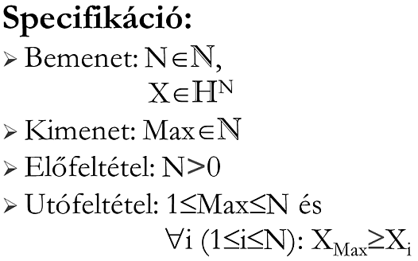
3. Maximum-kiválasztás (maximális elem indexe)
Algoritmus:
Változó i:Egész
Max:=1
i=2..N
 | X[i]>X[Max]
 | Max:=i | ⎯
I
N

Slide 29


3. Maximum-kiválasztás (maximális érték)
Specifikáció:
Kimenet: MaxÉrt∈H
Utófeltétel: ∃i (1≤i≤N): MaxÉrt=X_{i} és ∀i (1≤i≤N): MaxÉrt≥X_{i}
másképp: MaxÉrt=
Ha csak a maximális elem értékére van szükségünk!
MaxÉrt∈X és
N
MaxÉrt X_{i}
i=1
A cél egy szummával azonos „tömörségű” operátorral kifejezni.

Slide 30
3. Maximum-kiválasztás (maximális érték)
Algoritmus:
Változó i:Egész
MaxÉrt:=X[1]
i=2..N
 | X[i]>MaxÉrt
 | MaxÉrt:=X[i] | ⎯
I
N

Slide 31

3. Maximum-kiválasztás példa
Specifikáció:
Bemenet: N∈N, D_{1..N}∈(hó×nap)^{N}, hó,nap=N Kimenet: Első∈N
Előfeltétel: N>0 és ∀i (1≤i≤N): D_{i}.hó∈[1..12] és D_{i}.nap∈[1..31]
Utófeltétel: 1≤Első≤N és ∀i (1≤i≤N): D_{Első}.hó<D_{i}.hó vagy
D_{Első}.hó=D_{i}.hó és D_{Első}.nap≤D_{i}.nap

Slide 32
3. Maximum-kiválasztás példa
Specifikáció (másképp):
Utófeltétel: Első=
Definíció: D_{i}≤D_{j} ↔ D_{i}.hó<D_{j}.hó vagy D_{i}.hó=D_{j}.hó és D_{i}.nap≤D_{j}.nap
N
MaxInd (D_{i},)
i=1

Slide 33

3. Maximum-kiválasztás példa
Algoritmus:
Változó i:Egész
Első:=1
i=2..N
 | Első:=i | ⎯
D[i].hó<D[Első].hó vagy D[i].hó=D[Első].hó és D[i].nap≤D[Első].nap
D[i]<D[Első]
I
N

Slide 34
4. Keresés
Feladatok:
Ismerjük egy ember havi bevételeit és kiadásait. Év végére nőtt a vagyona. Adjunk meg egy hónapot, amikor nem nőtt a vagyona!
Adjuk meg egy természetes szám egy 1-től és önmagától különböző osztóját!
Adjuk meg egy ember nevében egy „a” betű helyét!
Adjunk meg egy tanulóra egy tárgyat, amiből megbukott!
Adjuk meg egy számsorozat olyan elemét, amely nagyobb az előzőnél!

Slide 35
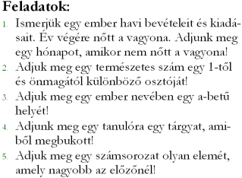
4. Keresés
Mi bennük a közös?
N darab „valami” közül kell megadni egy adott tulajdonságút, ha nem tudjuk, hogy ilyen elem van-e.

Slide 36

4. Keresés
Specifikáció:
Bemenet: N∈N, X_{1..N}∈H^{N}, T:H→L
Kimenet: Van∈L, Ind∈N, Ért∈H
Előfeltétel: –
Utófeltétel: Van=∃i (1≤i≤N): T(X_{i}) és Van→1≤Ind≤N és T(X_{Ind}) és Ért=X_{Ind}
másképp:
Tehát a feladat „egyik fele” megadja, hogy van-e adott tulajdon-ságú elem, a „másik fele” pedig, hogy melyik az, ill. a „harmadik” az értékét.
N
(Van,Ind,Ért)= Keres i
i=1 T(X_{i})
Notes:
Természetesen itt is meg kellene jelennie a T függvénynek a bemeneti részen. Most csak „helyhiány” miatt hagytuk el. ☺

Slide 37
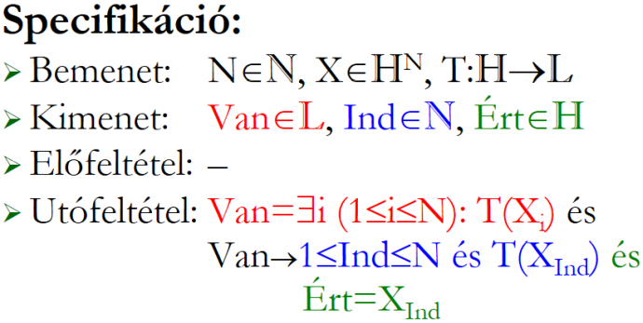
4. Keresés
Algoritmus:
Megjegyzés: Többlet tudás: a megoldás az első adott tulajdonságú elemet adja meg.
Változó i:Egész
i:=1
i≤N és nem T(X[i])
 | i:=i+1
Van:=i≤N
Van
Ind:=i |  | ⎯
Ért:=X[i]
I
N

Slide 38

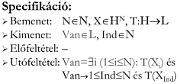
4. Keresés példa
Specifikáció:
Bemenet: N∈N, Jegy_{1..N}∈N^{N}
Kimenet: Bukott∈L, TI∈N
Előfeltétel: ∀i (1≤i≤N): Jegy_{i}∈[1..5]
Utófeltétel: Bukott=∃i (1≤i≤N): Jegy_{i}=1 és Bukott→1≤TI≤N és Jegy_{TI}=1
azaz
T: tulajdonság-függvény
N
(Bukott,TI)=Keres i
i=1 Jegy_{i}=1

Slide 39
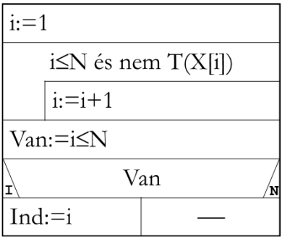
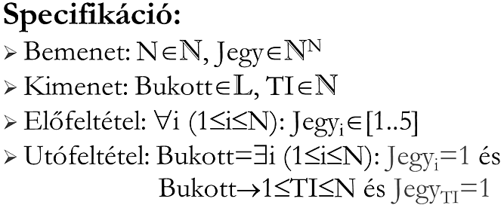
4. Keresés példa
Algoritmus:
Változó i:Egész
i:=1
i≤N és Jegy[i]≠1
 | i:=i+1
Bukott:=i≤N
Bukott
TI:=i |  | ⎯
I
N

Slide 40
5. Eldöntés
Feladatok:
Egy természetes számról döntsük el, hogy prímszám-e!
Egy szóról mondjuk meg, hogy egy hónapnak a neve-e!
Egy tanuló év végi osztályzatai alapján állapítsuk meg, hogy bukott-e!
Egy szóról adjuk meg, hogy van-e benne magánhangzó!
Egy számsorozatról döntsük el, hogy monoton növekvő-e!
Egy tanuló év végi jegyei alapján adjuk meg, hogy kitűnő-e!

Slide 41
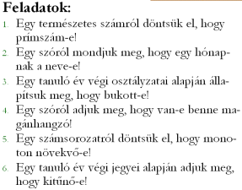
5. Eldöntés
Mi bennük a közös?
Döntsük el, hogy N „valami” között van-e adott tulajdonsággal rendelkező elem!
Ez a keresés programozási tétel (kimenetének) szűkítése.

Slide 42

5. Eldöntés
Specifikáció:
Bemenet: N∈N, X_{1..N}∈H^{N}, T:H→L
Kimenet: Van∈L
Előfeltétel: –
Utófeltétel: Van=∃i(1≤i≤N): T(X_{i})
másképp:
N
Van= ∃ T(X_{i})
i=1

Slide 43
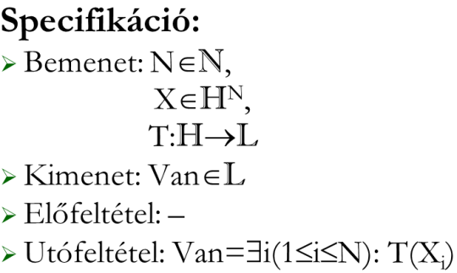
5. Eldöntés
Algoritmus₁:
Algoritmus₂:
Változó i:Egész
i:=1
i≤N és nem T(X[i])
 | i:=i+1
Van:=i≤N
Változó i:Egész
i:=0; Van:=Hamis
i<N és nem Van
 | i:=i+1; Van:=T(X[i])

Slide 44
5. Eldöntés
Feladatvariáns:
… az összes elem olyan-e …
Specifikáció (csak a különbség):
Kimenet: Mind∈L
Utófeltétel: Mind=∀i(1≤i≤N): T(X_{i})
másképp:
N
Mind= ∀ T(X_{i})
i=1
Notes:
A ciklusfeltételben tehát a „nem” nincs!

Slide 45
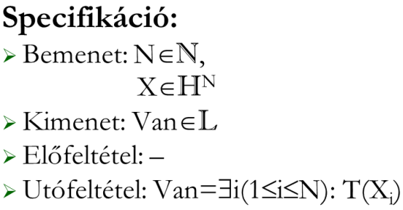

5. Eldöntés
Feladatvariáns:
… az összes elem olyan-e …
Algoritmus:
Változó i:Egész
i:=1
i≤N és nem T(X[i])
 | i:=i+1
Mind:=i>N
Notes:
A ciklusfeltételben tehát a „nem” nincs!

Slide 46


5. Eldöntés példa
Specifikáció:
Bemenet: N∈N, Jegy_{1..N}∈N^{N}
Kimenet: Bukott∈L
Előfeltétel: ∀i (1≤i≤N): Jegy_{i}∈[1..5]
Utófeltétel: Bukott=∃i (1≤i≤N): Jegy_{i}=1
Algoritmus:
T: tulajdonság-függvény
Változó i:Egész
i:=1
i≤N és Jegy[i]≠1
 | i:=i+1
Bukott:=i≤N

Slide 47
6. Kiválasztás
Feladatok:
Ismerjük egy ember havi bevételeit és kiadásait. Év végére nőtt a vagyona. Adjunk meg egy hónapot, amikor nőtt a vagyona!
Adjuk meg egy 1-nél nagyobb természetes szám egytől különböző legkisebb osztóját!
Adjuk meg egy magyar szó egy magánhangzóját!
Adjuk meg egy hónapnévről a sorszámát!

Slide 48
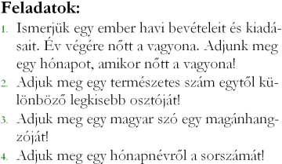
6. Kiválasztás
Mi bennük a közös?
N „valami” közül kell megadni egy adott tulajdonságút, ha tudjuk, hogy ilyen elem biztosan van.
Ez a keresés programozási tétel olyan változata, amelyben nem kell felkészülnünk arra, hogy a keresett elemet nem találjuk meg.

Slide 49

6. Kiválasztás
Specifikáció:
Bemenet: N∈N, X_{1..N}∈H^{N}, T:H→L
Kimenet: Ind∈N, Ért∈H
Előfeltétel: N>0 és ∃i (1≤i≤N): T(X_{i})
Utófeltétel: 1≤Ind≤N és T(X_{Ind}) és Ért=X_{Ind}
másképp:
N
(Ind, Ért)=Kiválaszt i
i=1 T(X_{i})

Slide 50
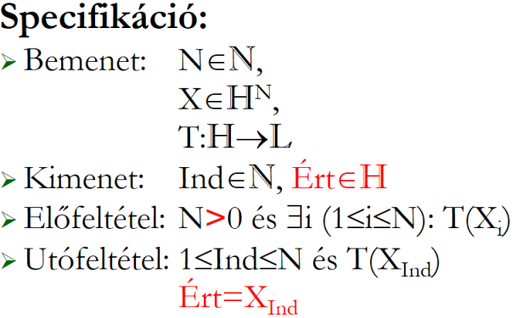
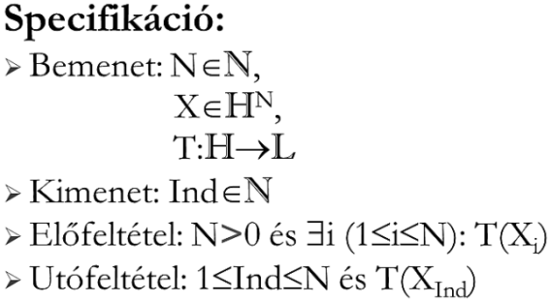
6. Kiválasztás
Algoritmus:
Megjegyzés: Többlet tudás: a megoldás az első adott tulajdonságú elemet adja meg – a program tudhat többet annál, mint amit várunk tőle. Hogy kellene az utolsót megadni?
Változó i:Egész
i:=1
nem T(X[i])
 | i:=i+1
Ind:=i
Ért:=X[i]

Slide 51

6. Kiválasztás példa
Specifikáció:
Bemenet: Szó∈S
Kimenet: MH∈N
Előfeltétel: hossz(Szó)>0 és ∃i (1≤i≤hossz(Szó)): magánhangzóE(Szó_{i})
Utófeltétel: 1≤MH≤hossz(Szó) és magánhangzóE(Szó_{MH})
Definíció: magánhangzóE:K→L magánhangzóE(c):= nagybetű(c)∈{'A',…,'Ű'}
T: tulajdonság-függvény
T: tulajdonság-függvény
Notes:
A nagybetű a specifikációban (most) definiáltnak tekintett függvény, amely bármely betűhöz hozzárendeli a nagybetűs párját, az egyebekhez önmagukat.

Slide 52
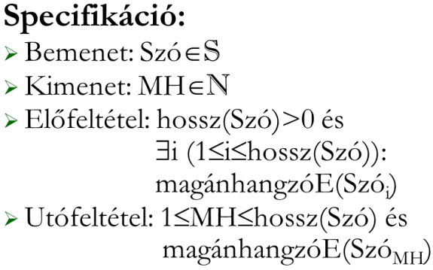
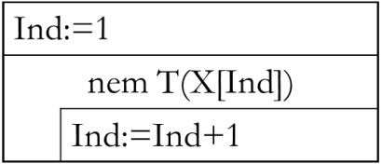
6. Kiválasztás példa
Algoritmus:
Megjegyzés:
a kódoláskor a nagybetűsítő toupper függvénynél ügyelni kell az ékezetes betűkre!
Változó i:Egész
i:=1
nem magánhangzóE(Szó[i])
 | i:=i+1
MH:=i
Notes:
… és a magánhangzóE függvény?
… ha ilyen nincs, akkor meg kell adni! Milyen programozási tétellel kellene? Specifikálja a működését, és vegye észre hasonlóságát valamilyen tétellel!

Slide 53
Programozási tételek – visszatekintés
Sorozatszámítás (összegzés)
Megszámolás
Maximum-kiválasztás
Keresés
Eldöntés
Kiválasztás
szummás feladat ↓ számlálós ciklus
kvantoros feladat ↓ feltételes ciklus

Slide 54
Programozási tételek – visszatekintés
Sorozatszámítás (összegzés)
Megszámolás
Maximum-kiválasztás
Eldöntés
Kiválasztás
Keresés
+1. Madártávlatból újra…
N≥0
N>0
N≥0
N>0
N≥0

